Slide 1
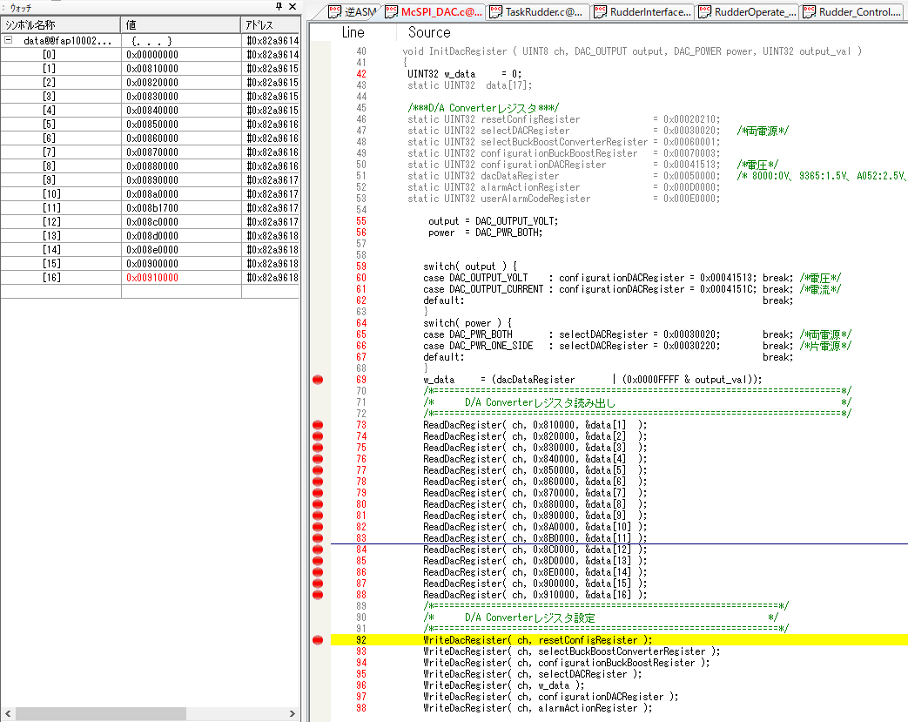
1.resetConfigRegister書き込み前

Slide 2
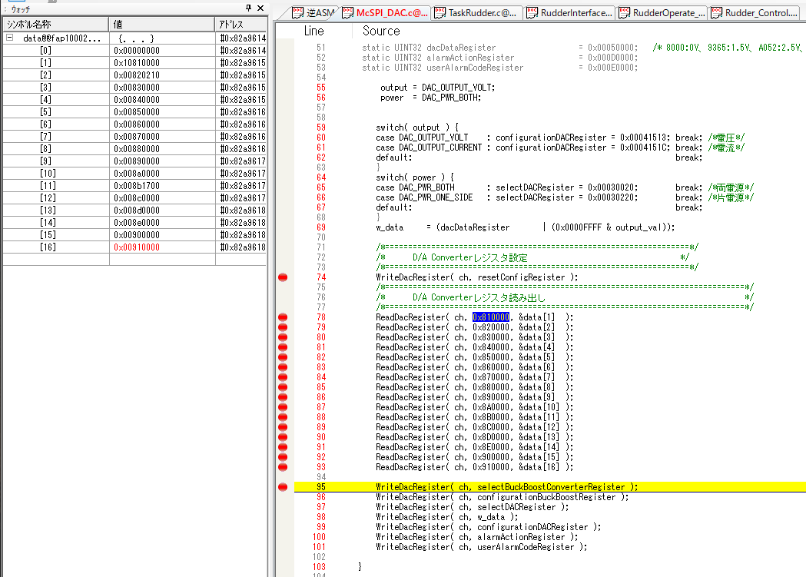
2.Reset config registerに0x0210書き込み後

Slide 3
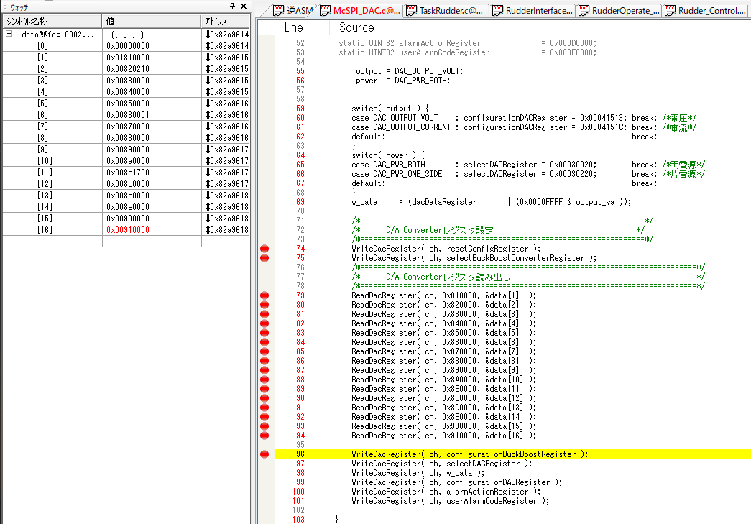
3.Select Buck-Boost converter registerに0x0001書き込み後

Slide 4
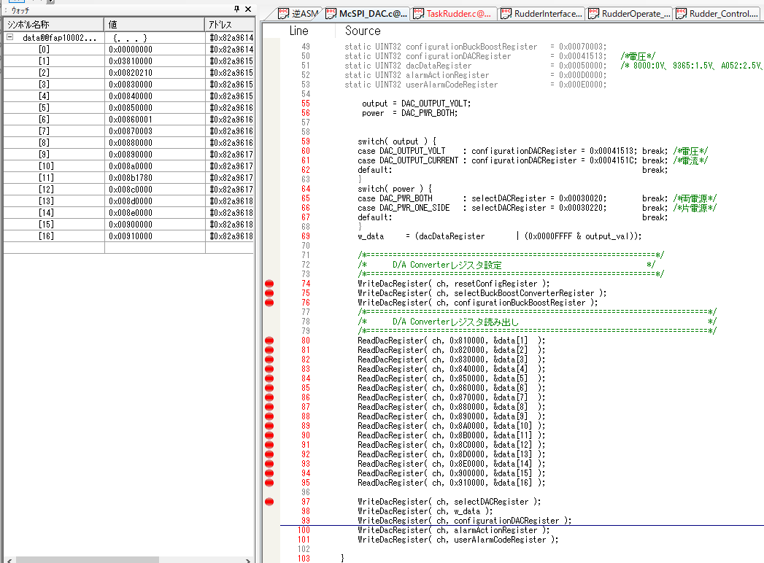
4.Configuration Buck-Boost converter registerに0x0003書き込み後

Slide 5
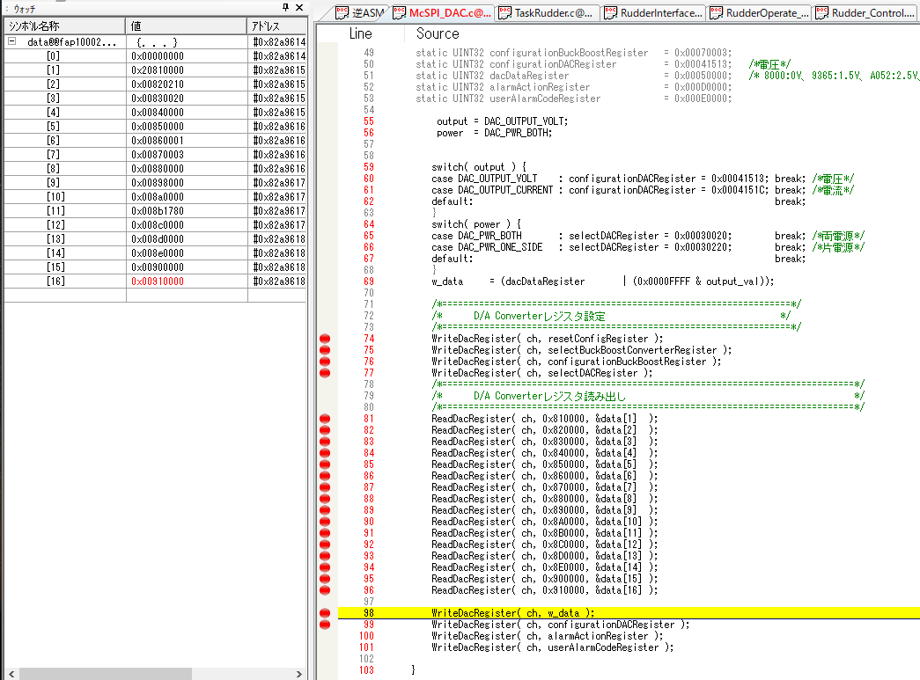
5.Select DAC registerに0x0020書き込み後

Slide 6
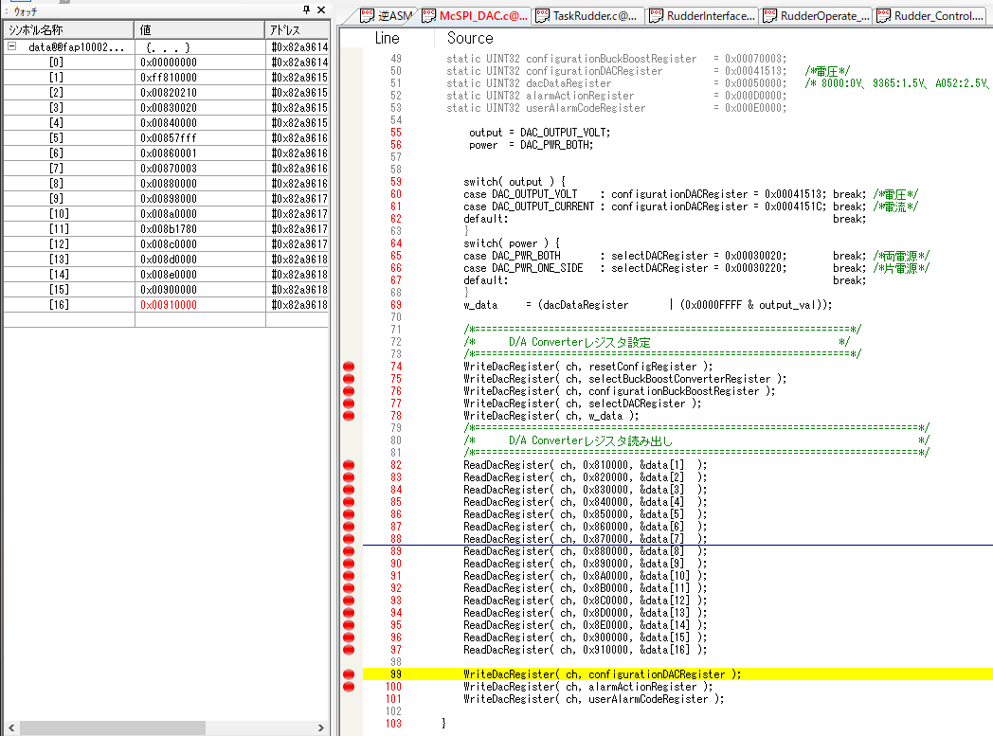
6.DAC data registerに0x7FFF書き込み後

Slide 7
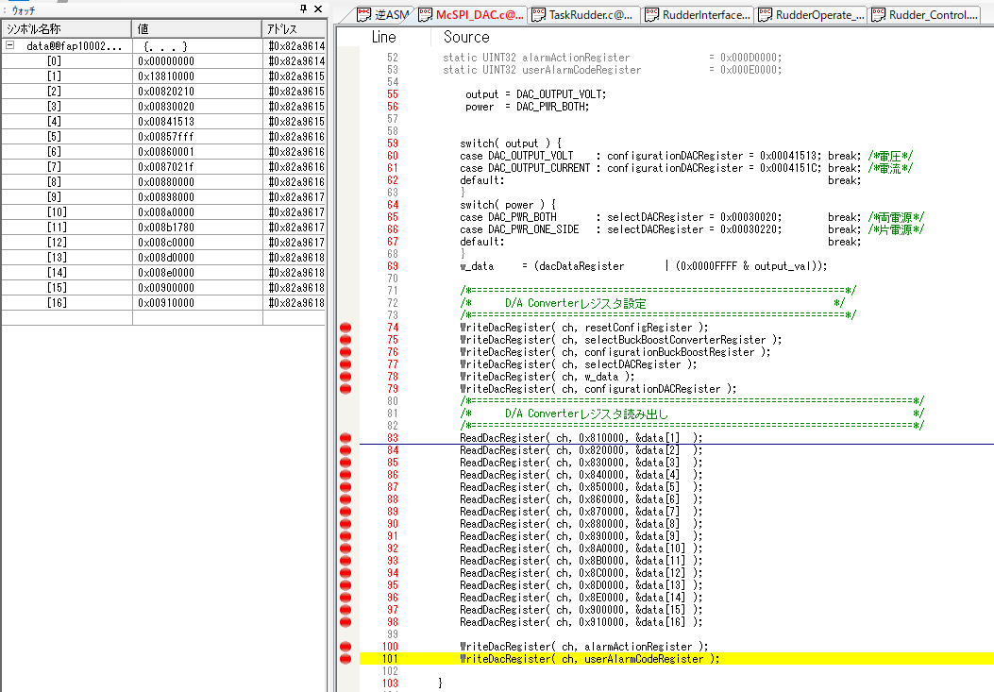
7.Configuration DAC registerに0x1513書き込み後

Slide 8
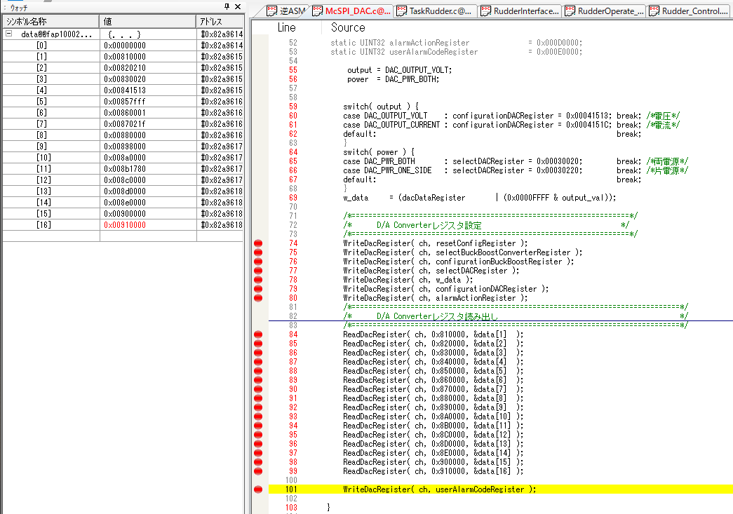
8.Alarm action registerに0x0000書き込み後

Slide 9
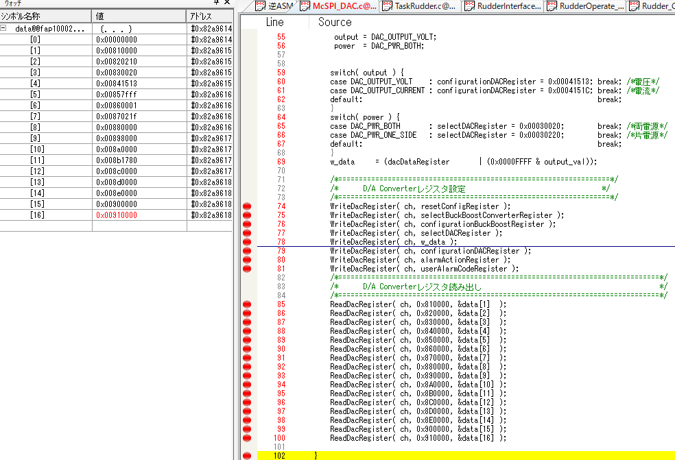
9.User alarm code register0x0000書き込み後

